Slide 1
GLM-HMM Updates
07/02/2025

Slide 2
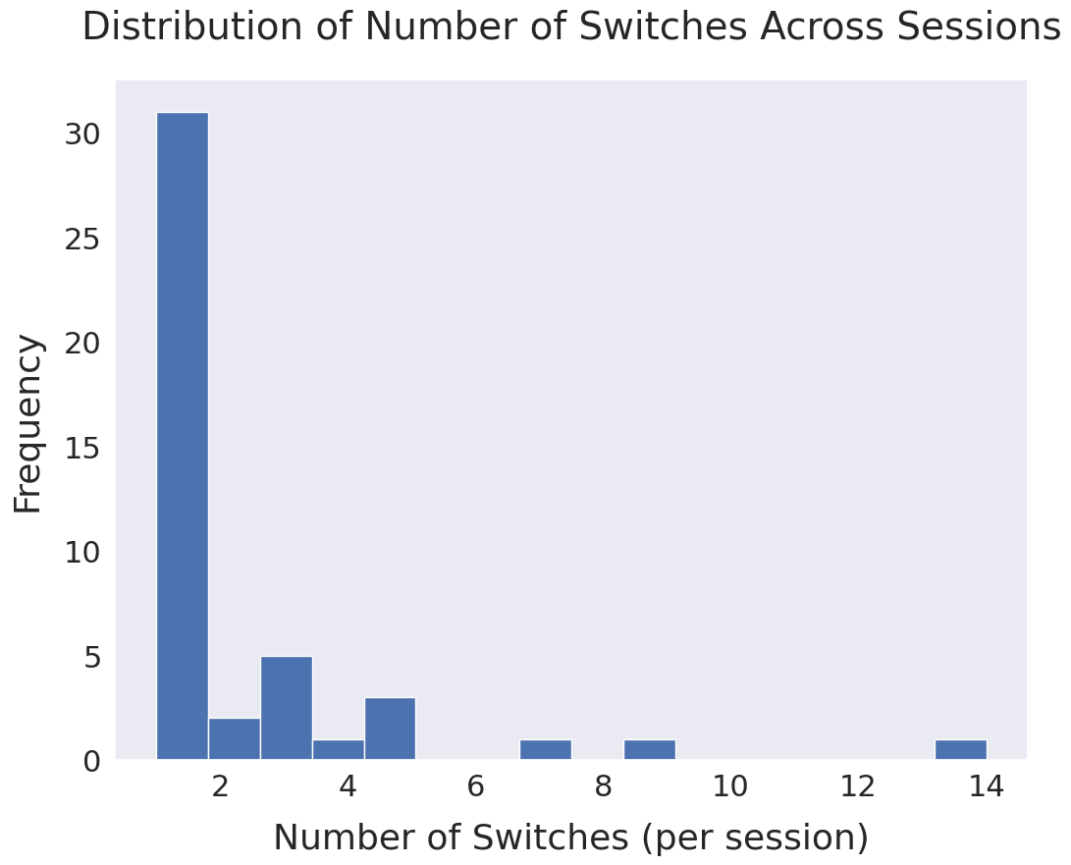

Slide 3
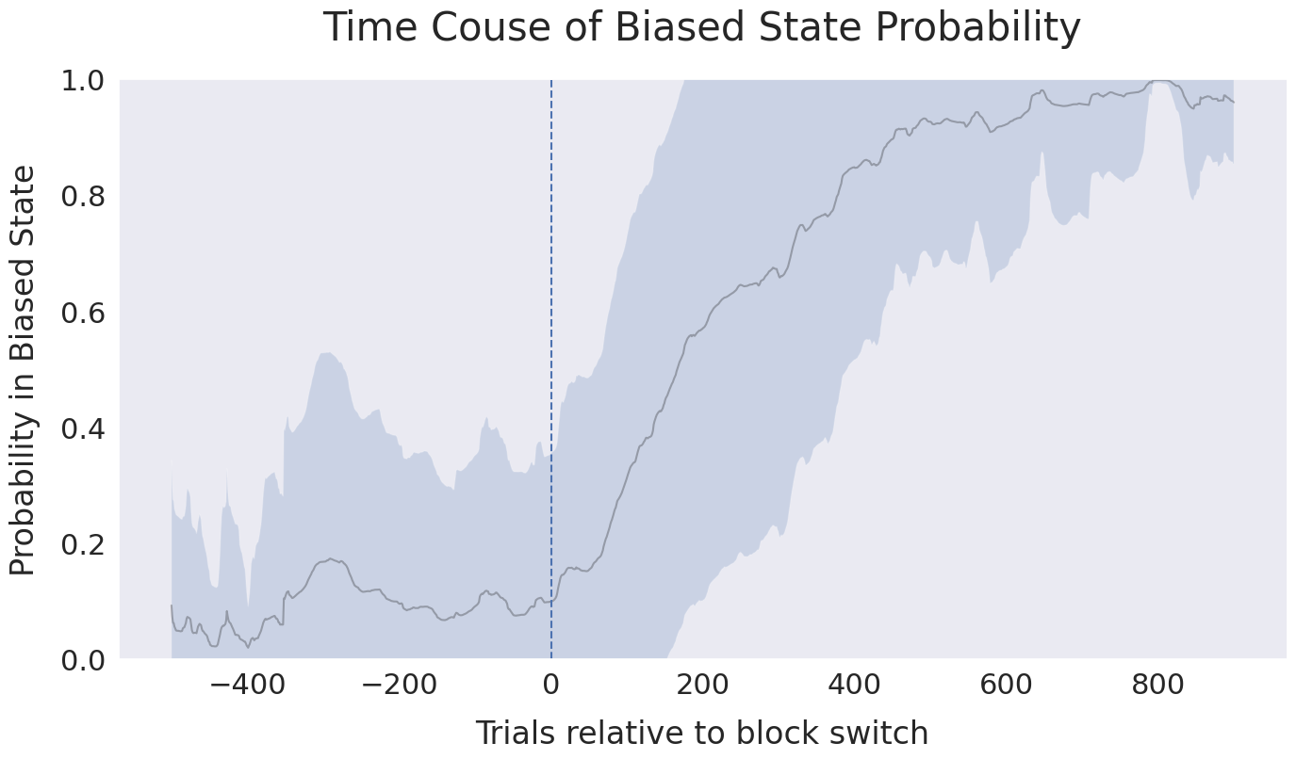

Slide 4
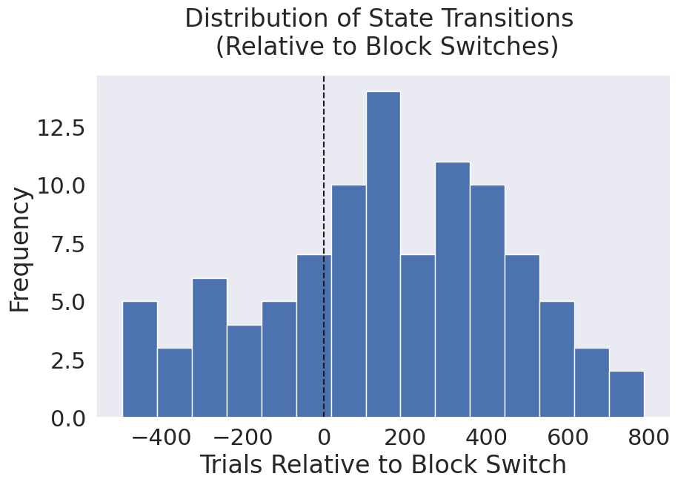

Slide 5
